Slide 1
5м30см
= 530см
Думай !
a = 7
b = 10 S = ?
= 70
Решай!
12:(2×3)
= 2
Узнавай!

Slide 2
Думай! Решай! Узнавай!

Slide 3
50 · 60 : 100
= 30
Е
Н
Д
И
Л
4000 · 3 : 100
= 120
953 – 453 + 10
= 510
140 : 70 · 1000
= 2000
270 – 50 +100
= 320
510 30 320 30 120 2000 30
Д е л е н и е

Slide 4
18 : 3
18 : (3 · 2)
= 3
Деление числа на произведение
18 : 3 : 2 = 3
18 : 2 : 3 = 3

Slide 5
12 см
2 см

Slide 6
12 : 2 : 3
= 2
12 : 3 : 2
= 2
12 : (3 · 2)
= 2

Slide 7
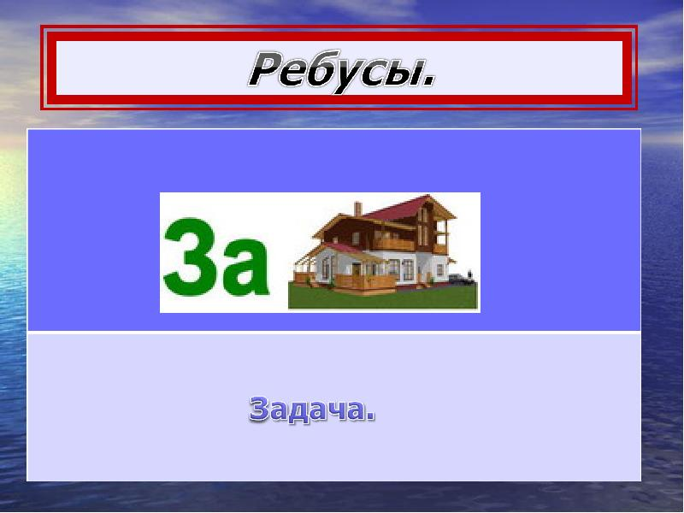
Задача

Slide 8
1)
2)
(83 – 45)
· 20
= 760 (кг)
-
83 · 20
45 · 20
= 760 (кг)

Slide 9
Думай! 5м 30см=530см Решай! a=7см ,b=10см,s=70см2 Узнавай! 12:(2 · 3)=2

Slide 10
Итак , сегодня мы изучали… Наша цель…. Чтобы её достичь мы…

Slide 11

Математика воспитывает такую силу мысли Чтоб в нашей жизни всё познать, измерить и исчислить. А чтобы быть умным и находчивым Нужно знания иметь прочные!

